Slide 1
预防电信诈骗严厉打击犯罪提高安全意识
“双十一”防诈骗指南，“四大常见骗局”要牢记！
宣讲人：xxx
2023年11月

Slide 2
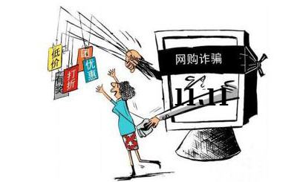
一年一度的"双十一"
网购大狂欢又开始了
优惠券领了吗?
定金尾款交清了吗?
你在摩拳擦掌
而骗子在虎视眈眈
以下防骗小妙招请大家收好
让你轻松购物买买买

Slide 3

目录
01
冒充客服诈骗
02
预售商品诈骗
03
虚假红包诈骗
04
中奖免单诈骗

Slide 4
01
冒充客服诈骗

Slide 5
冒充客服诈骗
骗术解析：
骗子通过非法渠道获取网购信息，通过电话、短信告知您的快递有质量问题，要对您进行多倍赔付，要求你按照相应步骤操作，例如发送链接填写信息、转账验证银行卡能否正常使用，甚至要求“共享屏幕”来窃取账号、密码，从而实施诈骗。
案例分析：
近期，汪女士报警称：接到一个陌生电话，对方自称“某宝”客服，称其在某宝上买的快递丢失，要对其进行赔付，对方称退款需要经过一系列审批程序，需要在手机上操作。根据对方指示操作，汪女士在手机应用商店中下载了一个“远程大师”APP，后对方远程控制并操作其手机，输入验证码后，大概有一个多小时，汪女士发现钱被转出50000余元，遂报警。

Slide 6
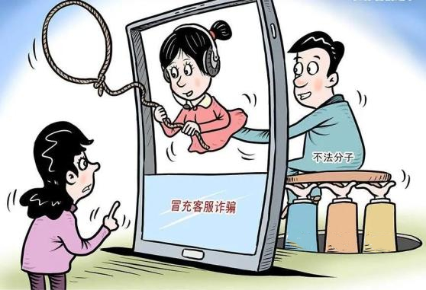
警方提示
付款码、验证码、银行卡密码是极其重要的个人信息，绝不能随意在网络上填写。正规的网购退款完全可以从交易平台返款到原支付渠道，不需要跳开平台去进行操作，并且正规网络商家办理退货退款无需事前支付费用，所以当接到自称是客服的电话，不要盲目轻信，一定要去官方平台进行查询，或者联系卖家进行核实。

Slide 7
02
预售商品诈骗

Slide 8
预售商品诈骗
骗术解析：
不法分子以“提前购”“预售降价”等为诱饵，向用户发送包含木马链接的短信，实施诈骗。骗子会在微信群、朋友圈或网购平台发布“预购” “限时购”等信息吸引消费者，然后要求添加好友，私下转款，但是往往只收钱不发货，有些不法分子还会编造收取定金优先发货、货物被扣要交罚款等理由，一步步诱导你转账汇款，随后拉黑。
案例分析：
小张在一家网店看中了一套皮衣，虽然衣服处于预售阶段，支付完定金后，必须在十五天后支付尾款才能购买，但预付的定金可以双倍抵扣价款，算下来可以比正常价格低两百多元，小张果断支付了定金。为了准时支付尾款，小张特意设置了闹钟提示，就在她准备点开页面准备支付尾款时，却发现商家未开通尾款支付渠道就“跑路”了。

Slide 9


预售商品诈骗
防骗提示
收到优惠短信后一定要去官网核实，切勿随意点击不明链接，网购时一定要选择正规交易平台，不要私下交易，对于异常低价的商品要提高警惕，同时在手机上安装国家反诈中心APP，为自己创造安全的上网环境。请您理性消费的同时，也要谨防上当受骗。

Slide 10
03
虚假红包诈骗

Slide 11
虚假红包诈骗
案例：
邱先生在手机上点击了一抢红包链接，显示抢到188元的“现金礼包”，提示输入姓名、身份证号和银行卡号等信息后可进行提现。邱先生按照要求操作后，银行卡被转走27500元。
套路解析：
各大电商平台会以派发红包的方式为促销活动预热，不法分子借机制造虚假链接诱骗消费者点击，点开红包后会跳转到其他页面，需提供手机号码、银行账号等个人信息才可领取福利，当填完信息提交后却并无福利到账。骗子利用“双11”活动制作山寨网页，借此收集大量消费者信息，进而实施诈骗。

Slide 12

赌博诈骗
  慎点红包领取链接，尤其是页面跳转到其他网页需要输入个人信息才可以领到福利时，一定要立即关闭。
防骗提示
  大家要谨记：陌生人发来的链接或二维码，不点击、不扫描，以免遭遇钓鱼网站和木马病毒。

Slide 13
04
中奖免单诈骗

Slide 14
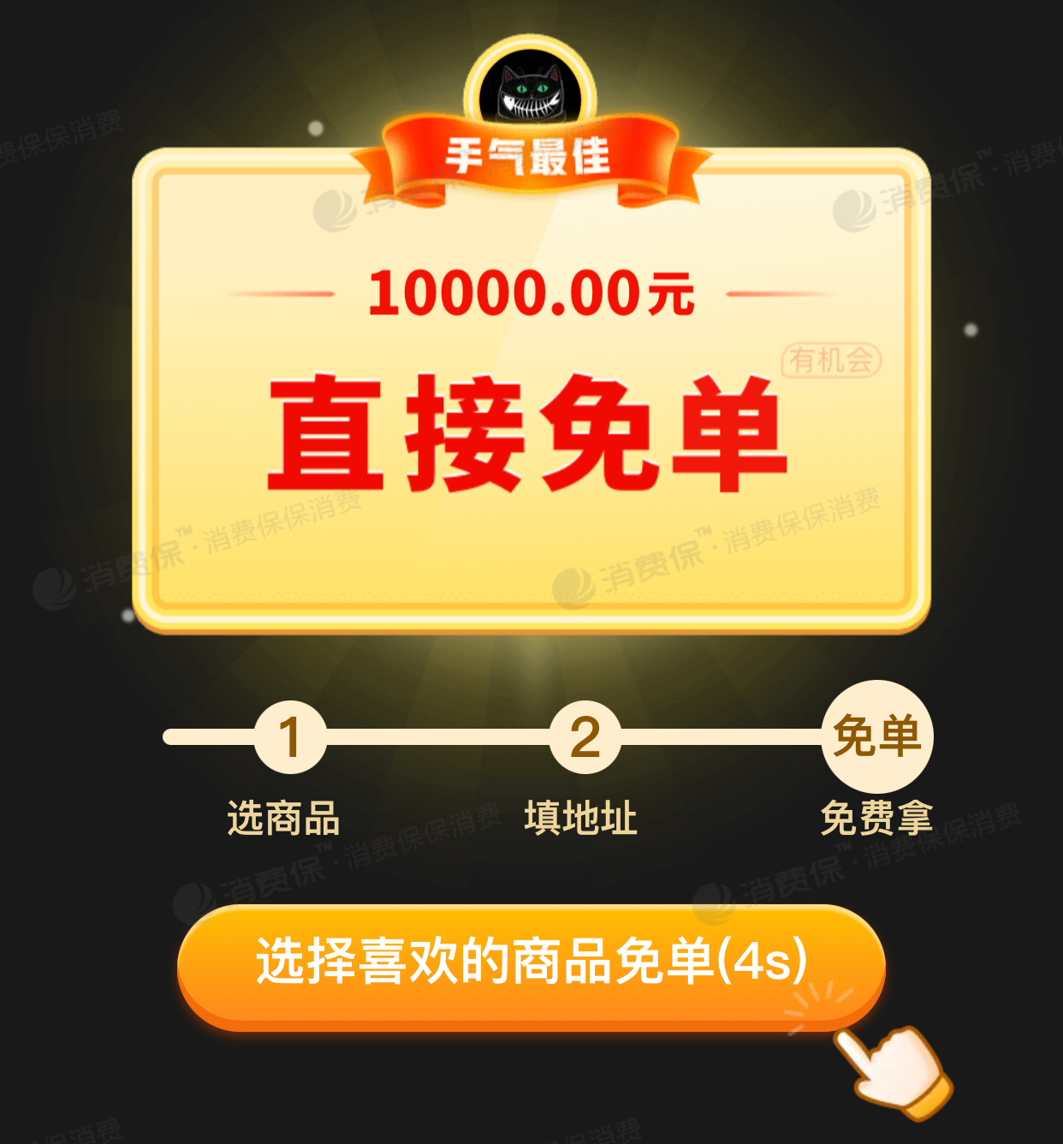
中奖免单诈骗
案例：
余某收到自称某购物平台客服的短信，称余某在该平台购买过物品，被抽中为幸运客户，可以免单。余某添加对方微信后，对方发过来一个抽奖链接，余某点击该链接抽奖后抽中了24664元的奖品，可以直接折现，但是要交20%的税金。余某就将6000多元转至对方的银行卡。之后对方又说还要再转一笔才能提现，余某这才意识到被骗。

Slide 15

中奖免单诈骗
套路解析：
为吸引消费者，各大电商平台往往会在双十一期间举行各种抽奖活动，骗子们往往会利用这个机会，给消费者发送中奖短信，诱骗其登录钓鱼网站，并要求其输入个人信息和银行账号密码，借此实施诈骗。或者当你根据短信内容求证中奖信息时，对方却要求先缴纳“公证费”“手续费”或“保证金”，待你多次汇款转账后骗子就会将你拉黑，虽然中奖免单诈骗是老套路，但是骗子就是利用人们爱贪小便宜心理，老骗局翻新后，继续诈骗。
提示： 双十一期间，各种抽奖、免单活动较多，消费者收到这类信息后一定要仔细甄别，详细了解活动规则，向官方客服联系求证。遇到“账户异常”“缴纳保证金”等情况务必谨慎，不轻易汇款、转账。

Slide 16

防诈骗：要做到六个一律，八个凡是
六个一律
只要一谈到银行卡，一律挂掉；只要一谈到中奖了，一律挂掉；只要一谈到“电话转接任何执法机构”的，一律挂掉；所有短信，让我点击链接的，一律删掉；微信不认识的人发来的链接，一律不点；一提到“安全账户”的一律是诈骗。
八个凡是
凡是自称任何执法机构要求汇款的；凡是叫你汇款到“安全账户”的；凡是通知中奖、领奖要你先交钱的；凡是通知“家属”出事要先汇款的；凡是在电话中索要银行卡信息及验证码的；凡是让你开通网银接受检查的；凡是自称你的老板或者领导要求汇款的；凡是陌生网站要登记银行卡信息的，一律不予理睬。

Slide 17
预防电信诈骗严厉打击犯罪提高安全意识 Prevent Telecom Fraud and enhance Prevention Awareness
谢谢各位的观看
再见！
宣讲人：xxx
2023年11月

